Slide 1

ADO OncoTobee
01. Juli 2024 – 30. Juni 2025

Slide 2
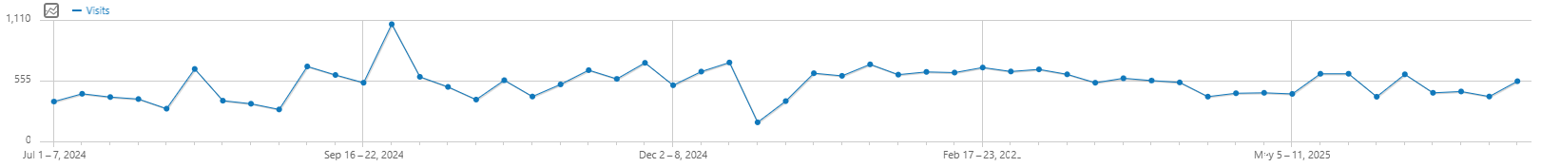
Website & Mobile - Anzahl Sitzungen / Seitenaufrufe
Website
3.048 Sitzungen
10.535 Seitenaufrufe
5 min 8s durchschnittliche Sitzungsdauer
Mobile
23.960 Sitzungen
121.733 Seitenaufrufe
55s durchschnittliche Sitzungsdauer
Web & Mobile (Total)
27.799 Sitzungen
132.269 Seitenaufrufe
1 min 23s durchschnittliche Sitzungsdauer

Slide 3
Website & Mobile– Anzahl der Benutzer des entsprechenden Geräts
Geräte
Betriebssystem

Slide 4
Website– Anzahl der Benutzer des entsprechenden Geräts
Geräte
Betriebssystem

Slide 5
Mobile – Anzahl der Benutzer des entsprechenden Geräts
Geräte
Betriebssystem

Slide 6
Website & Mobile – Anzahl der Nutzer des entsprechenden Browsers

Slide 7
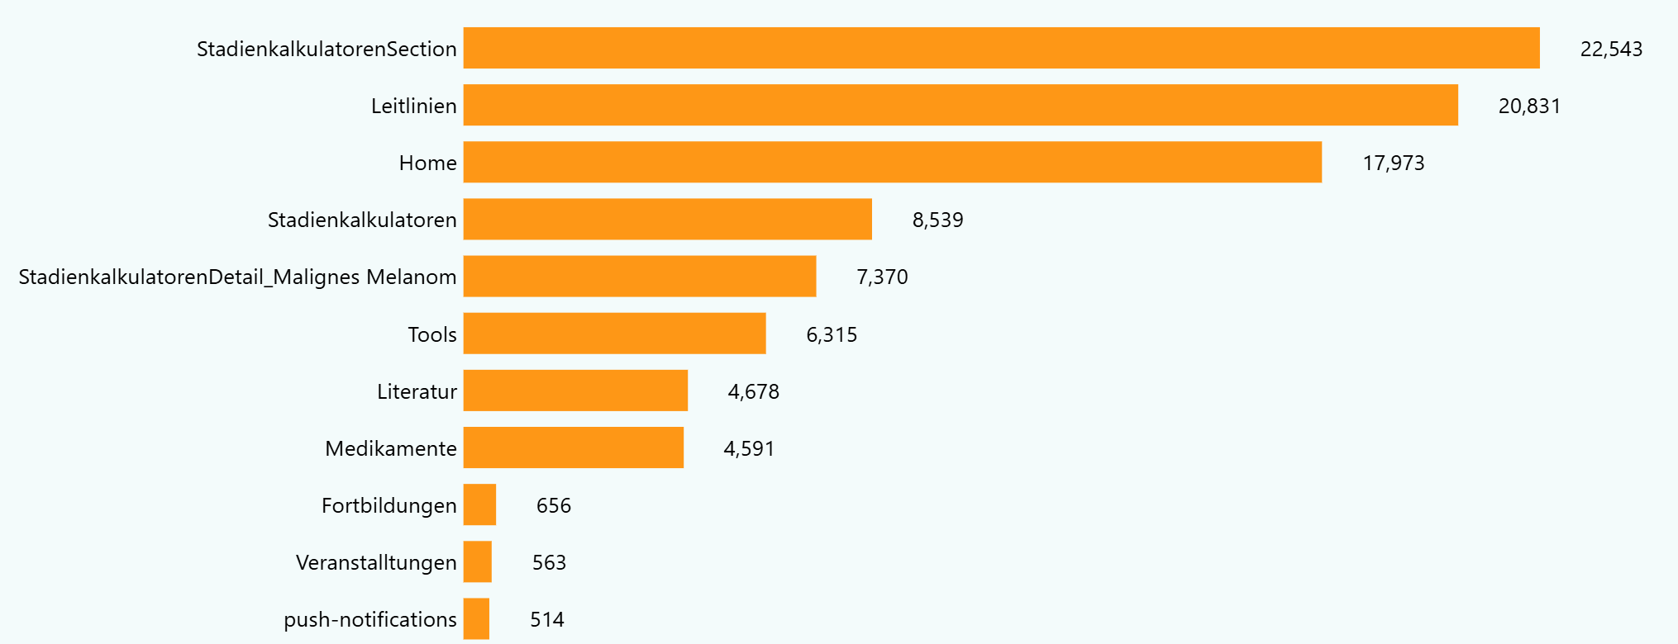
Website & Mobile – Anzahl Aufrufe der einzelnen Seiten

Slide 8
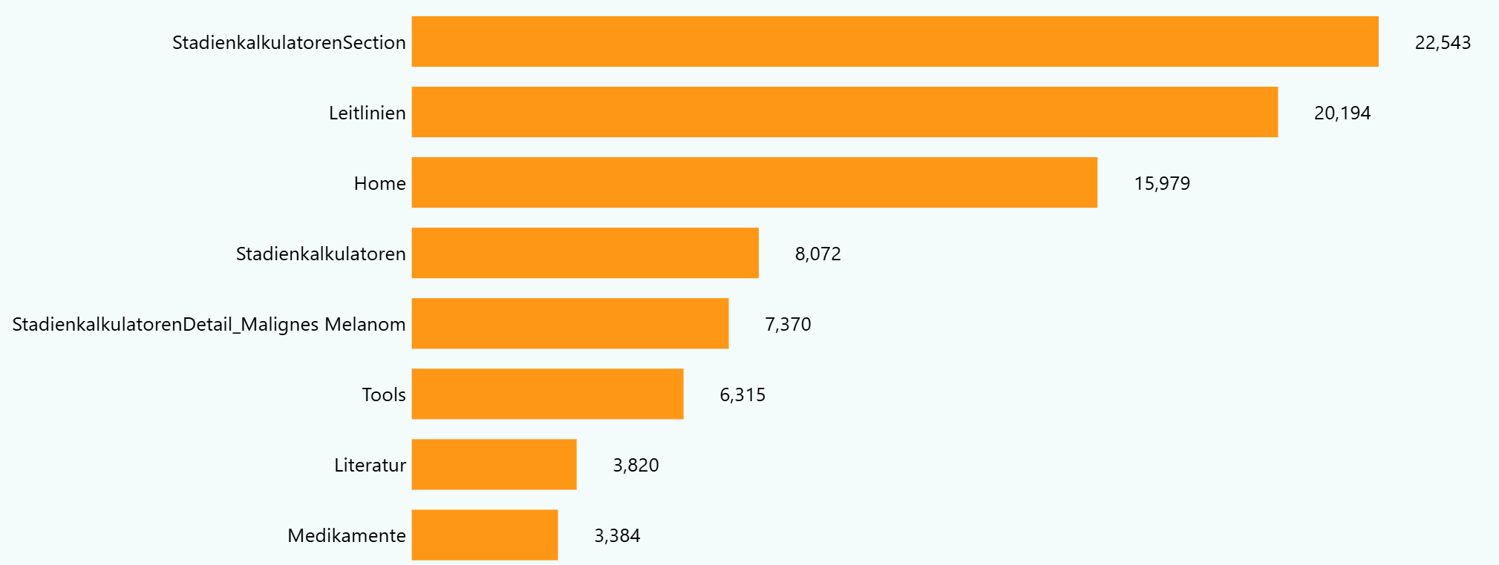
Mobile – Anzahl Aufrufe der einzelnen Seiten

Slide 9
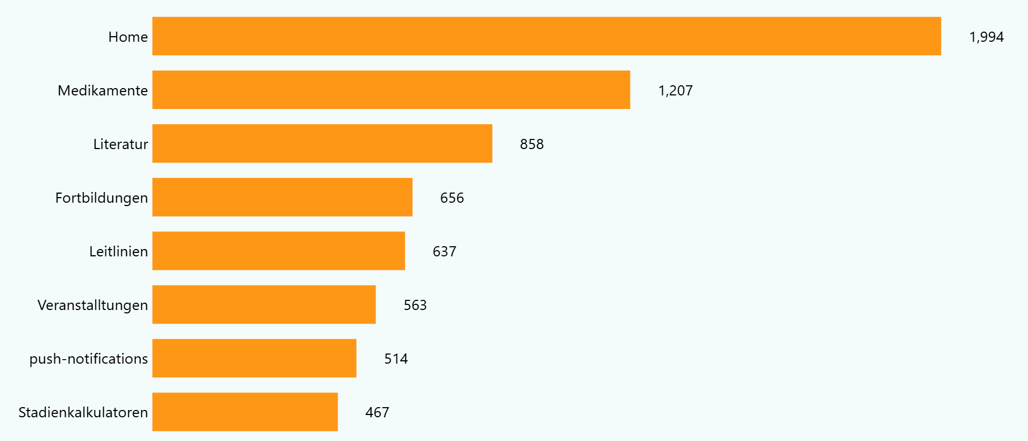
Website – Anzahl Aufrufe der einzelnen Seiten

Slide 10
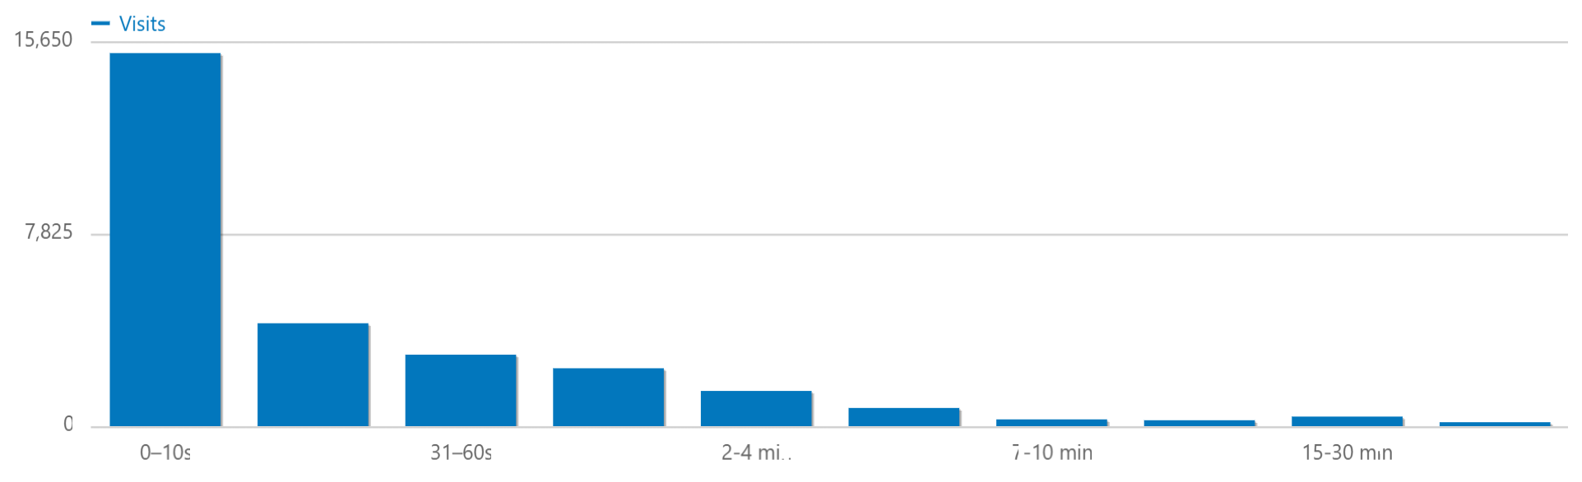
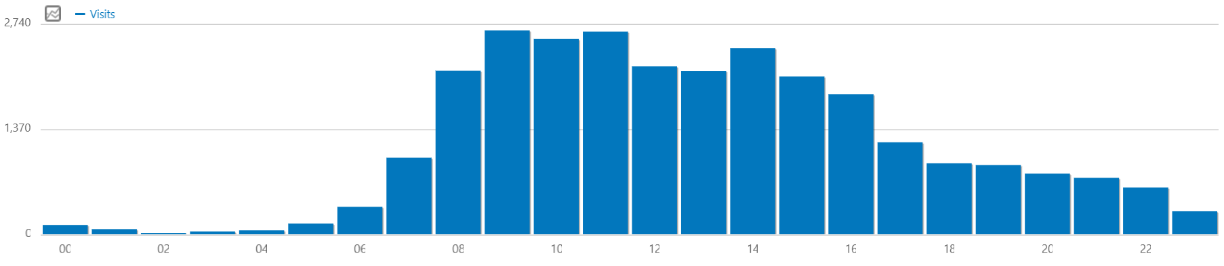
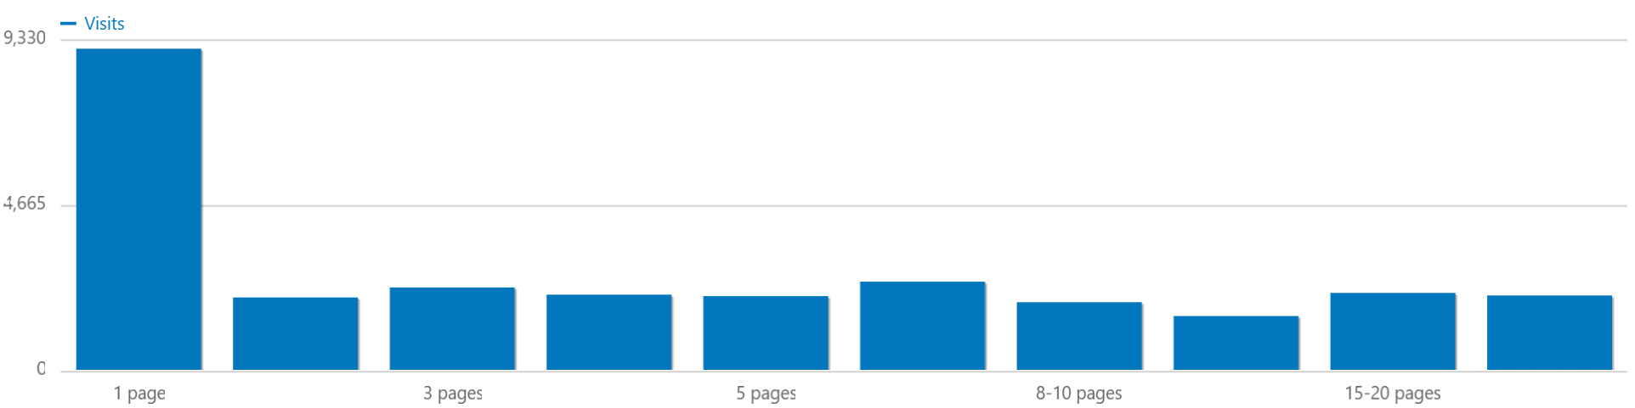
Website & Mobile - Verweildauer
Website & Mobile - Verteilung der Tageszeiten
Website & Mobile - Anzahl der Seitenaufrufe / Durchschnitt

Slide 11
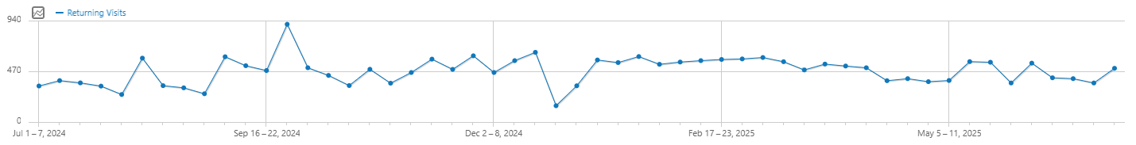
Website & Mobile - Wiederkehrende Nutzer
24.744 Wiederkehrende Nutzer
1 min 23s durchschnittliche Sitzungsdaueraverage
7,2 Aktionen (Seitenaufrufe, Downloads, externe Links und interne Seitenaufrufe) pro Besuch
178.301 Aktionen nach zurückkehrenden Besuchen

Slide 12
Website – Anzahl ausgelöster Aktionen von Login bis Logout
4.2 Aktionen (Seitenaufrufe, Downloads, externe Links und interne Seitenaufrufe) pro Besuch
137 max. Aktionen in einem Besuch

Slide 13
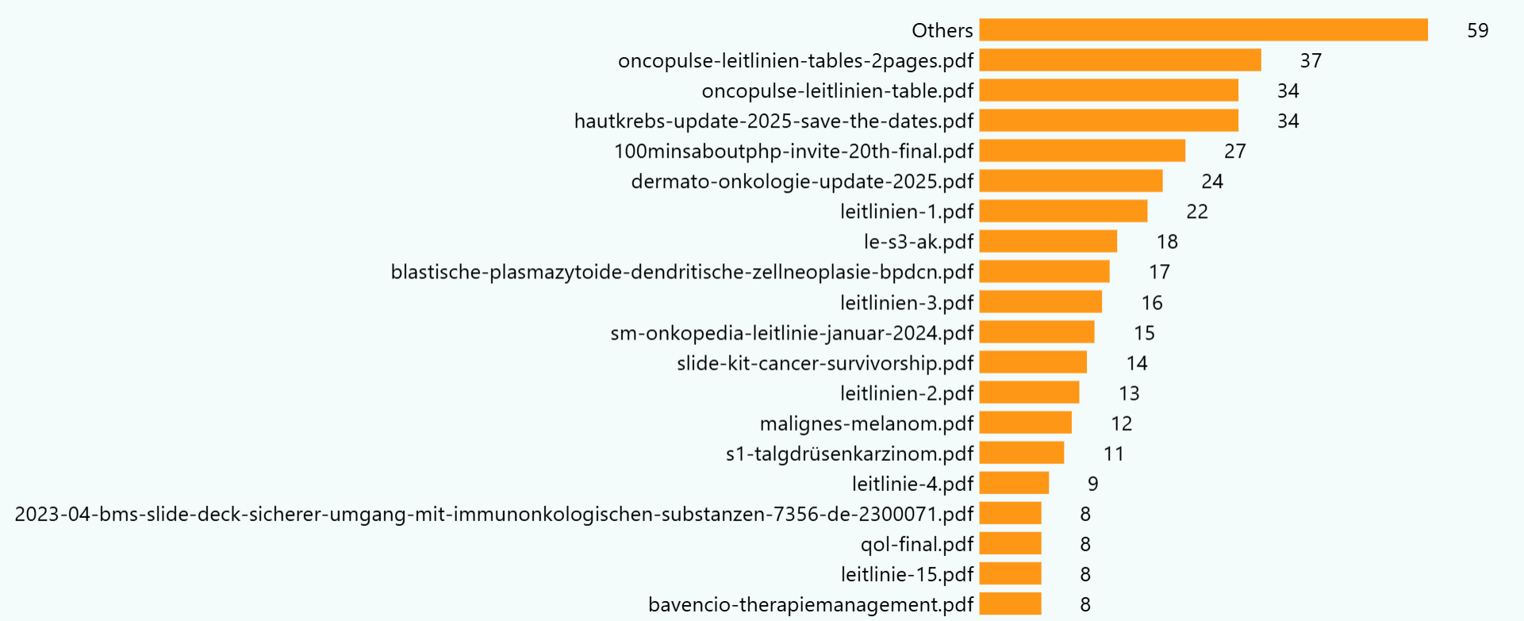
Website & Mobile - Downloads

Slide 14
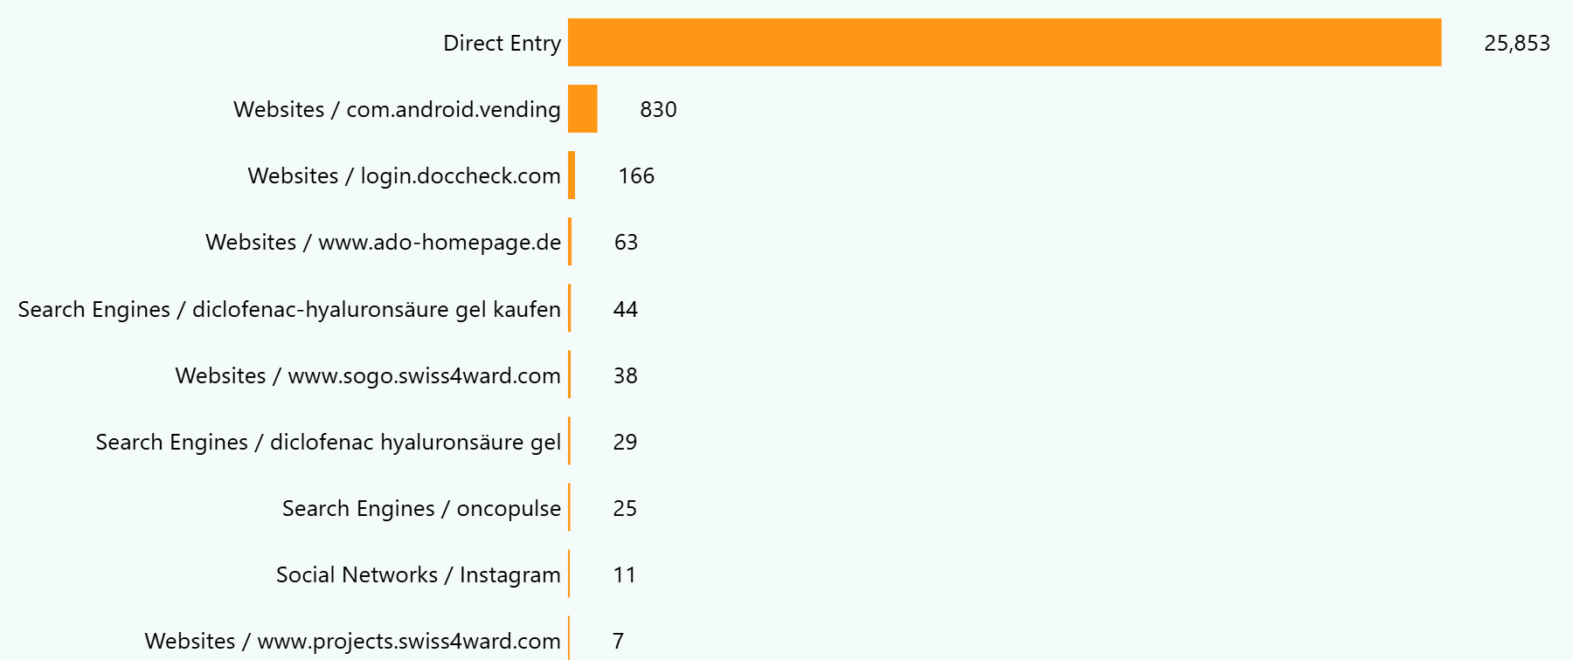
Website & Mobile – Einstiegslinks

Slide 15
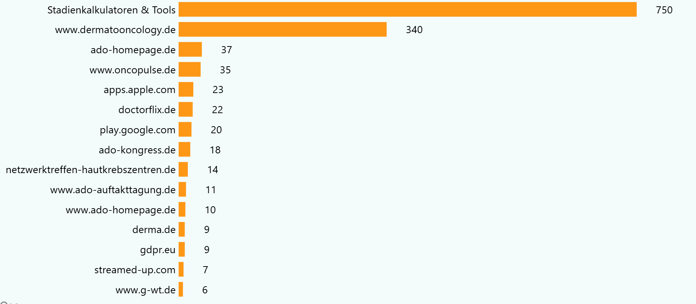
Website & Mobile – externe Links geöffnet / Outlinks

Slide 16


App-Versionen:
Juli 2024 bis Juni 2025
iOS 1.5.8 – 2.1.6
Android 1.4.12 – 2.1.5
Mobile App - Downloads App Store / Google Play
1.003
170

Slide 17
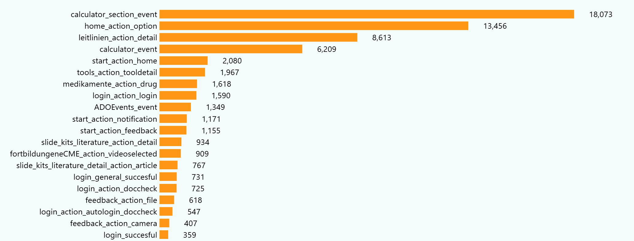
Mobile App / Anzahl ausgelöster Aktionen von Login bis Logout - Top 20

